Slide 1
«Кто любит своё отечество , тот подает лучший пример любви к человечеству!»
а.В. суворов .
МЕСТНОЕ ОТДЕЛЕНИЕ
ВВПОД «ЮНАРМИЯ» муниципального образования «город Екатеринбург»
Г.екатеринбург
2021 г.

Slide 2
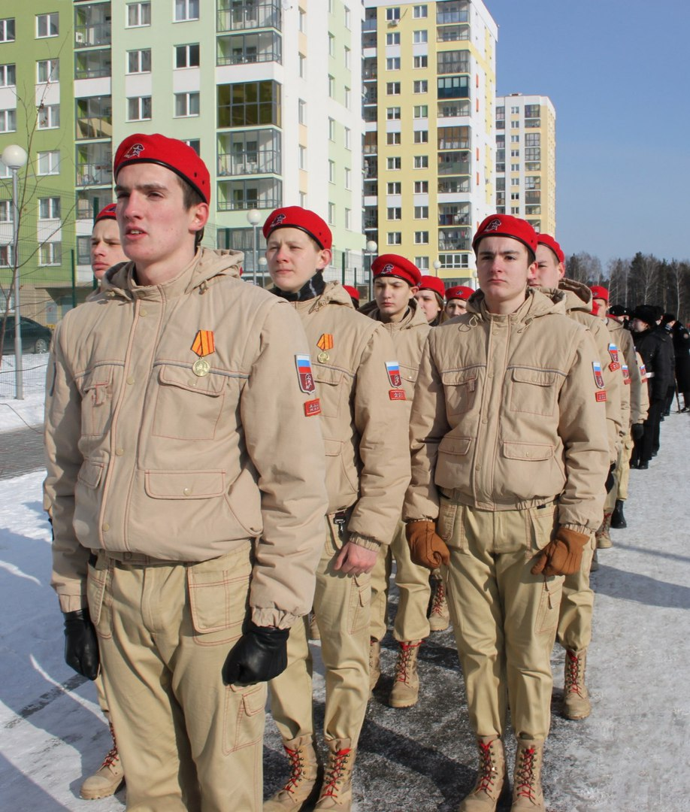
За 2019-2021 годы
27
Юнармейских отрядов организовано
980
Юнармейцев вступили в наши ряды
5651
Юнармеец участвовал в мероприятиях

Slide 3
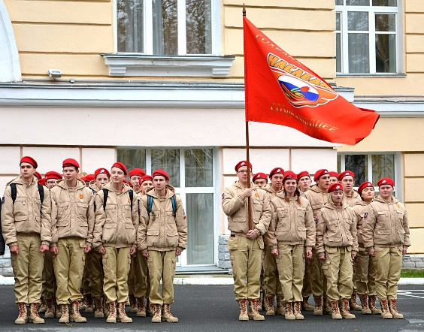
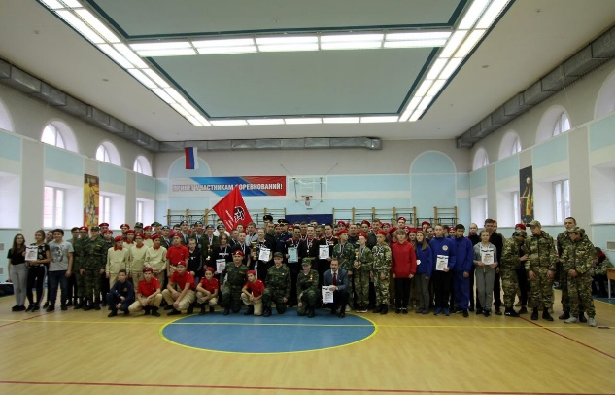
Юнармия: осенний призыв

Slide 4
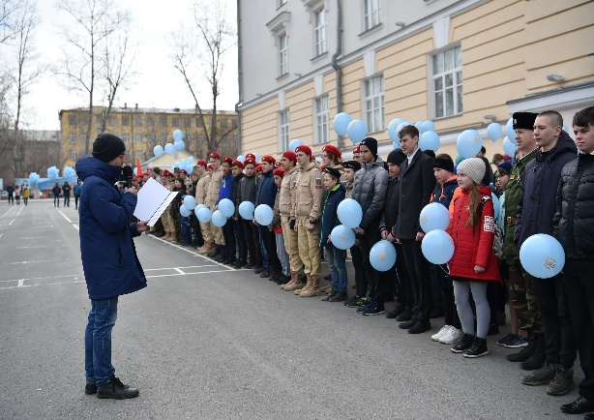
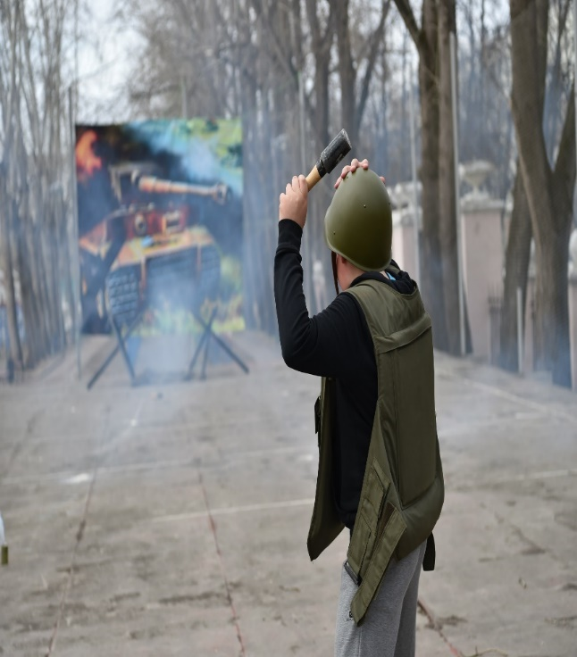
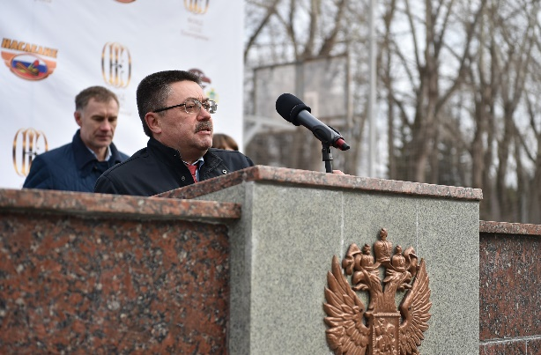
Юнармия: Весенний ПРИЗЫВ

Slide 5
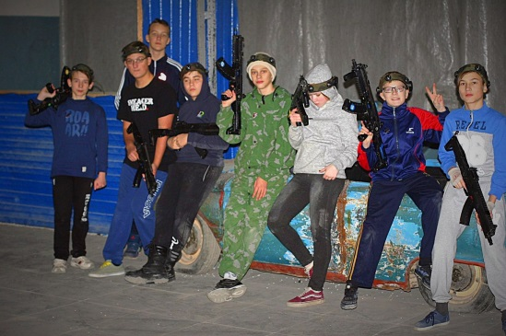
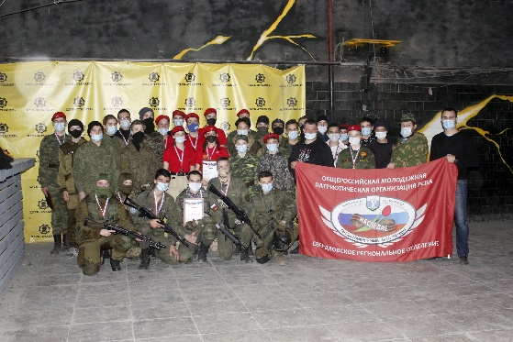
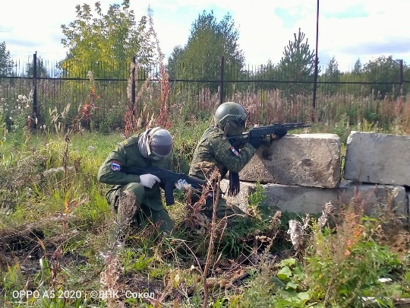
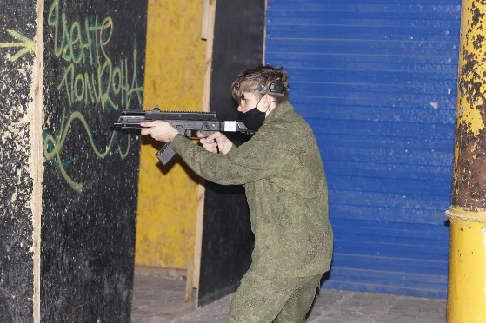
Турниры по лазертагу и страйкболу

Slide 6
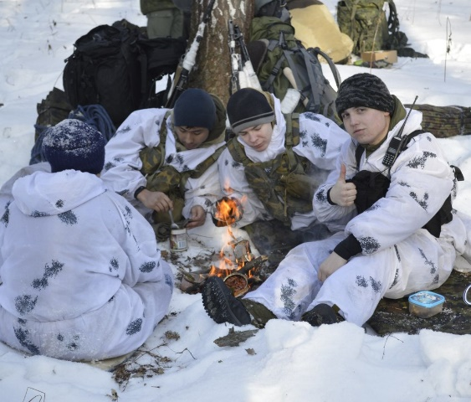
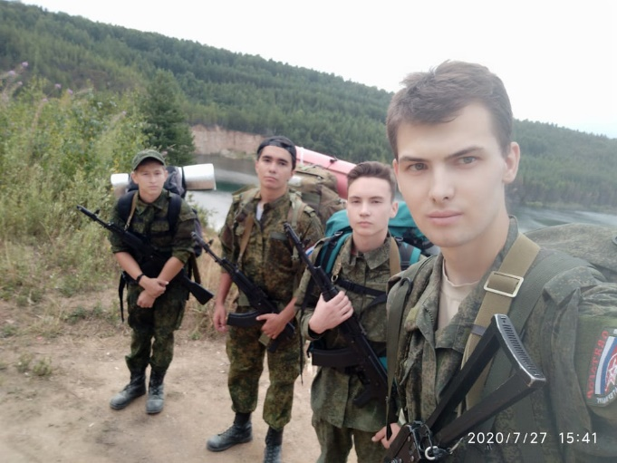
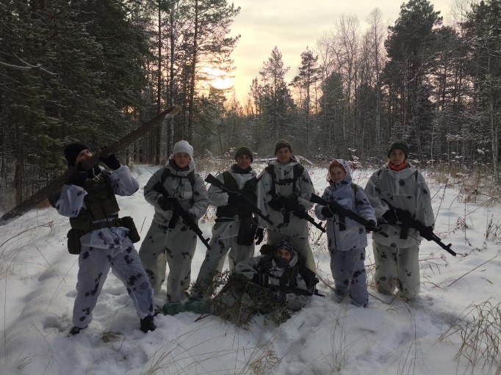
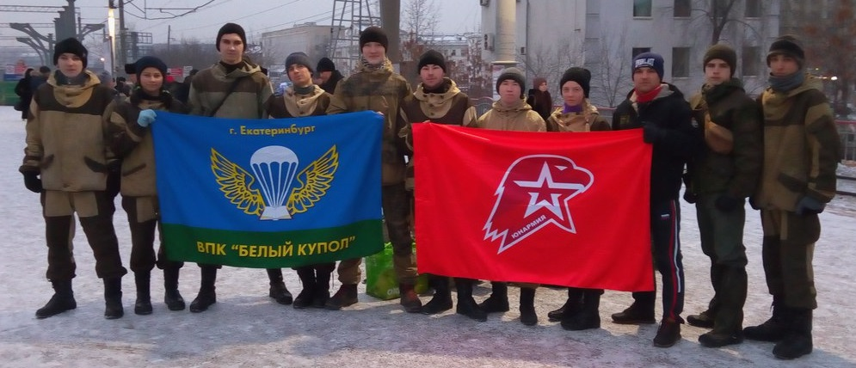
Военно-полевые выходы и летний отдых

Slide 7
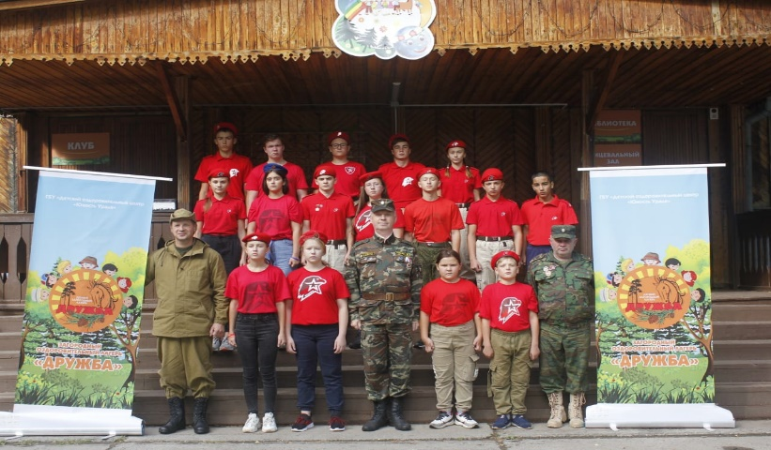
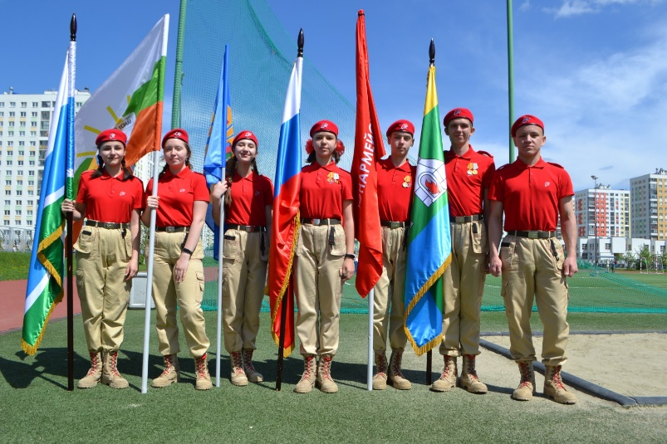
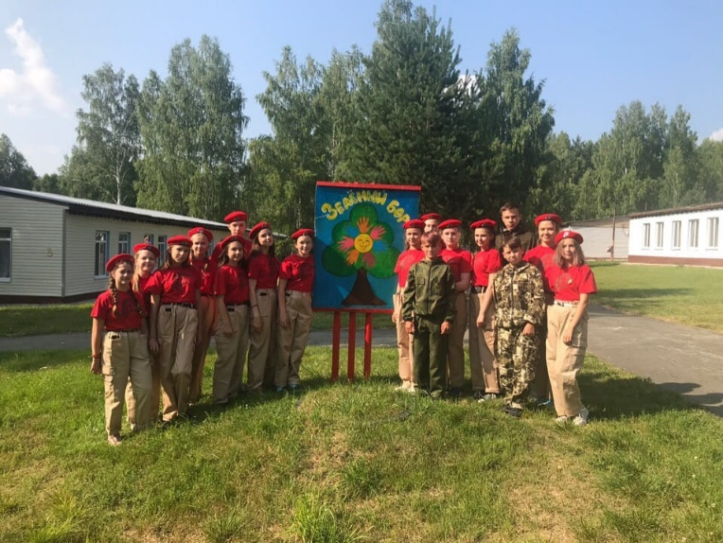
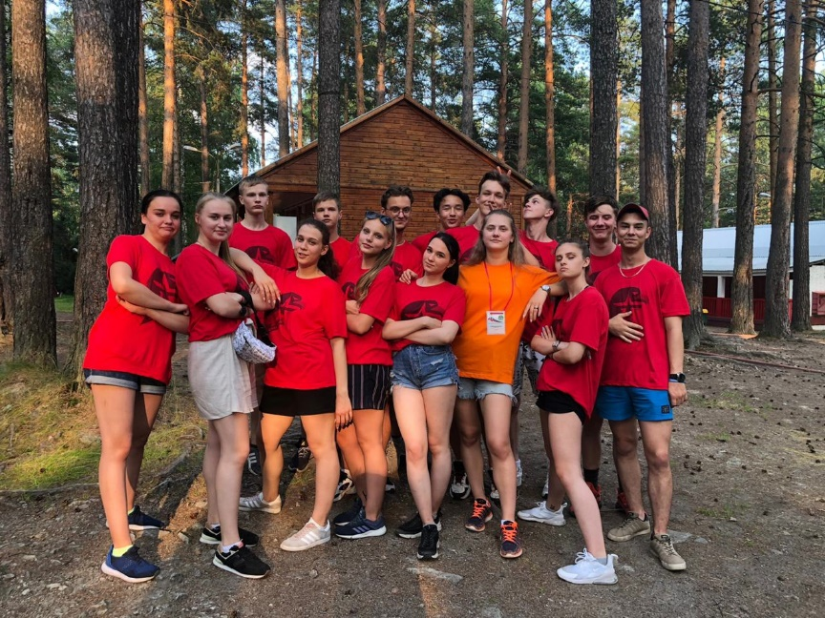

Slide 8
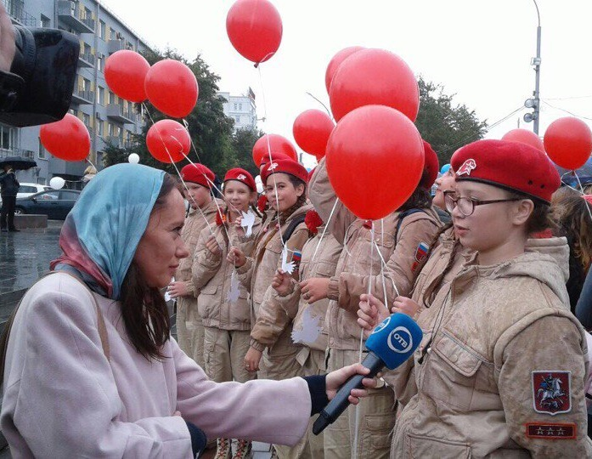
Участие в городских торжествах

Slide 9
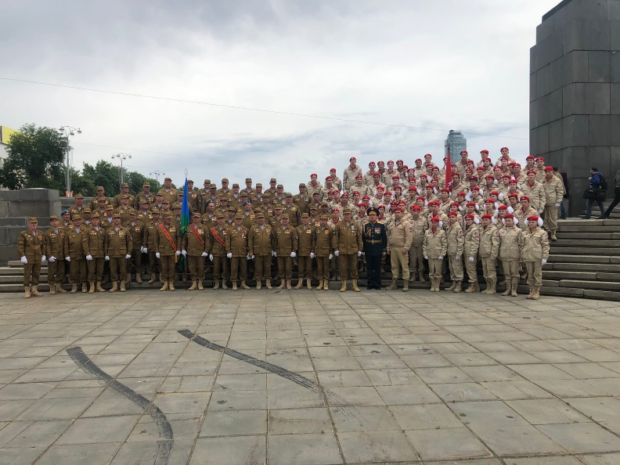
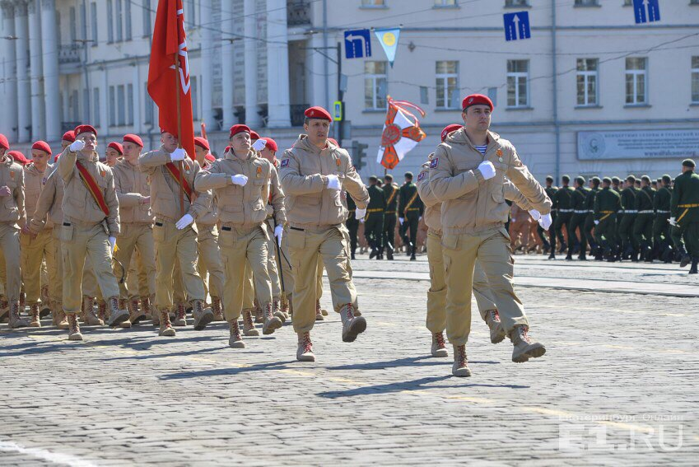
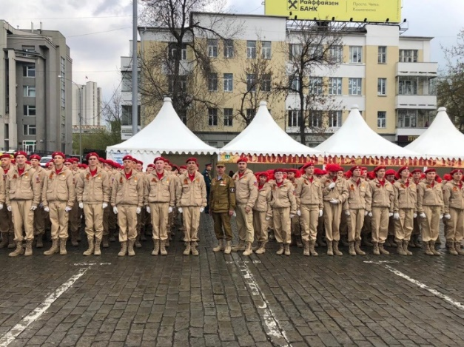
Парад Победы 9 мая 2019 И 24 июня 2020г.

Slide 10
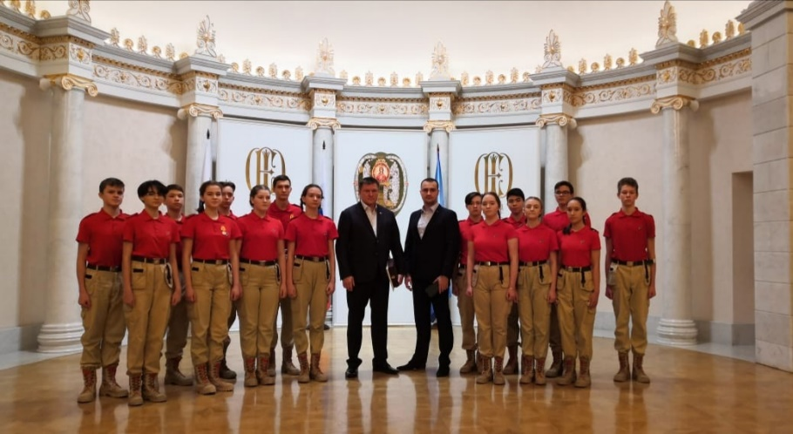
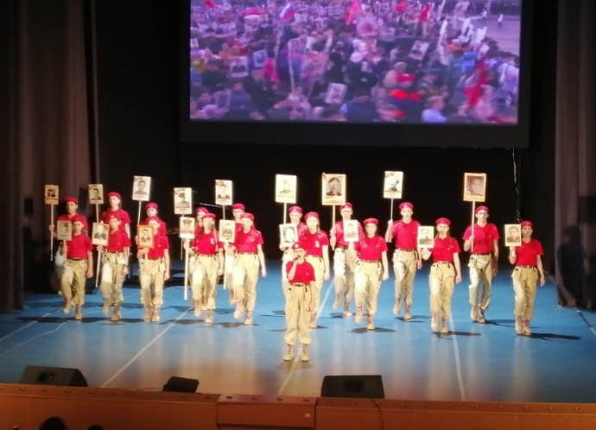
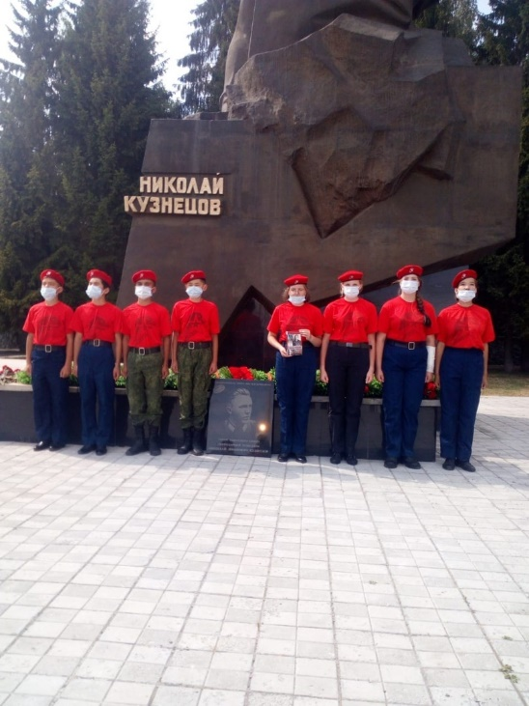
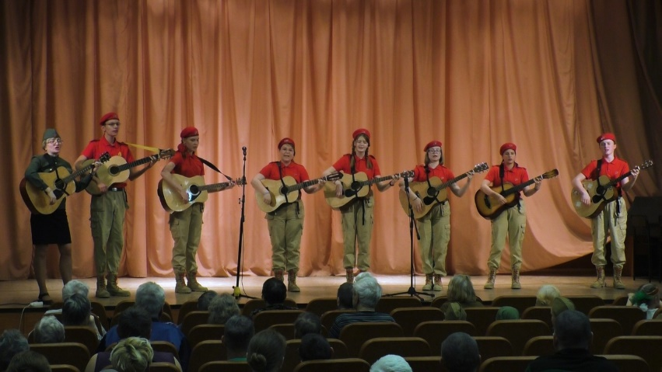
Участие в торжественных приемах, концертах и акциях памяти

Slide 11
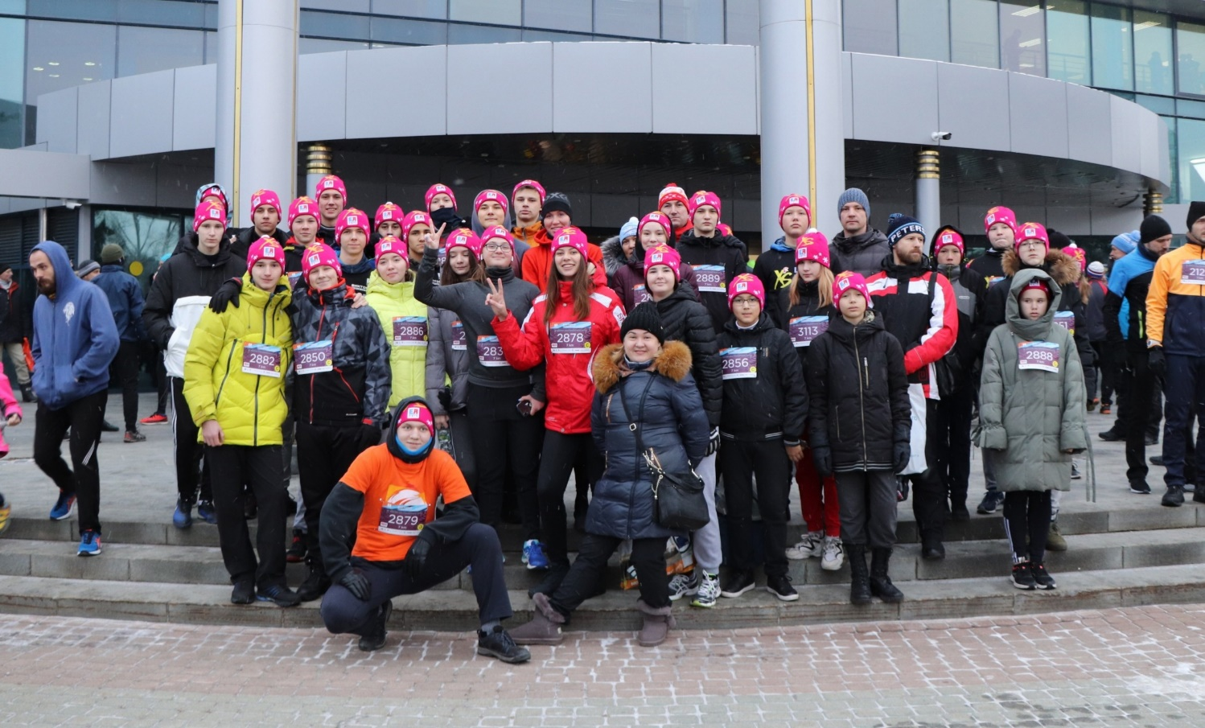
Спортивные соревнования и тренировки

Slide 12
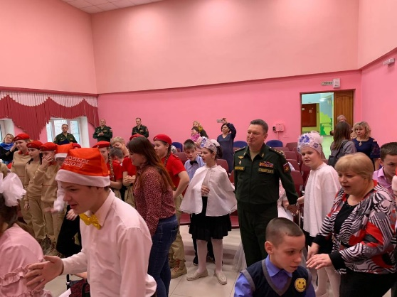
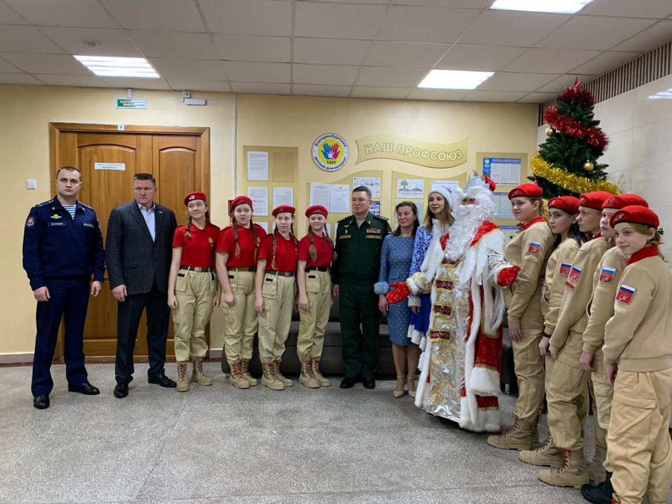
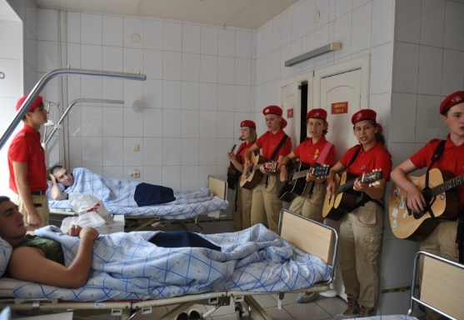
Посещение больниц и госпиталей

Slide 13
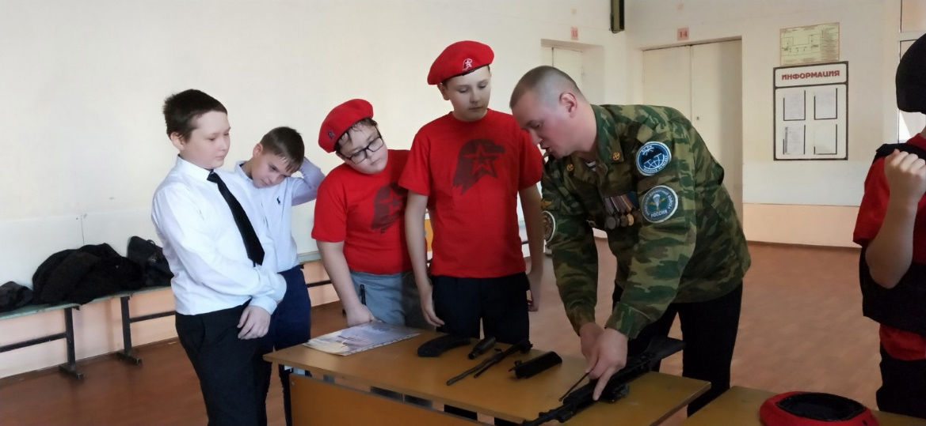
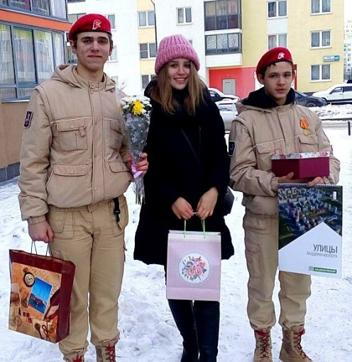
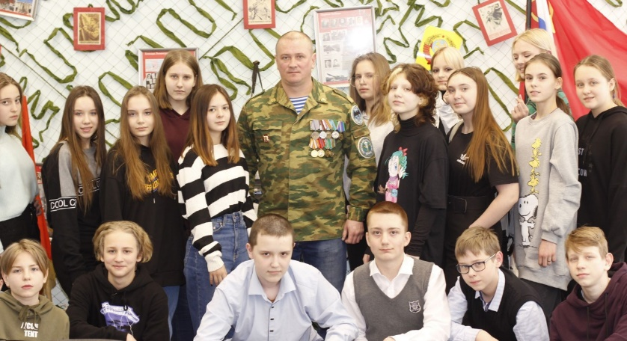
Работа с ветеранами и уроки мужества

Slide 14
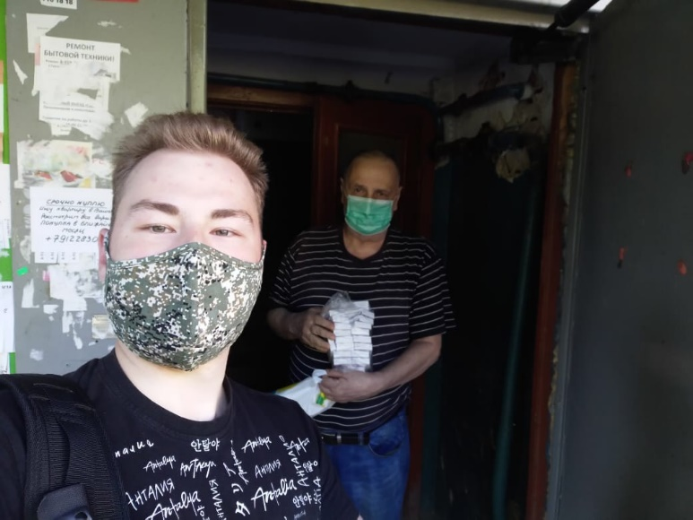
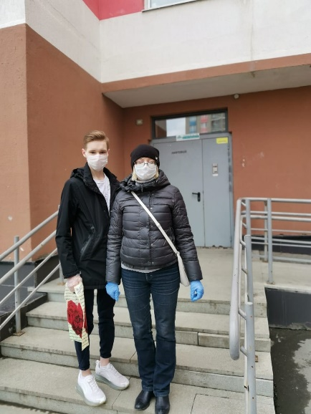
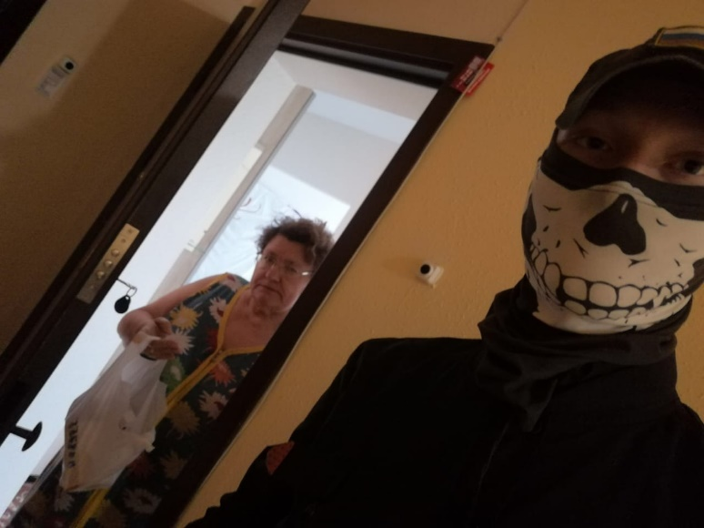
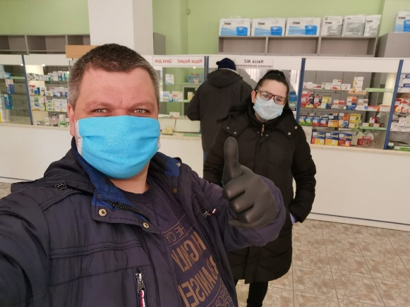
COVID-19

Slide 15
ТОП-10 лучших юнармейских отрядов Екатеринбурга
МАОУ СОШ №16
ЮО «Беркут»
Руководитель отряда
Ольга Павловна Якушева
Руководитель отряда
Алексей Юрьевич Туркин
ВПК «Белый купол»
МБОУ СОШ №84
Руководитель отряда
Сергей Геннадьевич Докин
Руководитель отряда
Елена Сергеевна Удовиченко

Slide 16
ТОП-10 лучших юнармейских отрядов Екатеринбурга
МАОУ СОШ №80
МАОУ СОШ № 97 им. А.В. Гуменюка
Руководитель отряда
Алексей Алексеевич Дуганов
Руководитель отряда
Виктор Владимирович Колобов
ВПК «Святогор»
МАОУ СОШ № 50
Руководитель отряда
Игорь Сергеевич Тарасов
Руководитель отряда
Лучанкина Анастасия Сергеевна

Slide 17
ТОП-10 лучших юнармейских отрядов Екатеринбурга
МАОУ СОШ № 92
МАОУ СОШ № 14
Руководитель отряда
Лежнина Елена Владимировна
Руководитель отряда
Оберюхтина Екатерина Ероновна

